Slide 1
KÜTÜPHANECİLİKTE POZİTİVİST YAKLAŞIMLAR
Prof.Dr. Nazlı Alkan ve Prof.Dr. Tülay Fenerci
gnalkan@ankara.edu.tr fenerci@ankara.edu.tr f
31 Mayıs- 02 Haziran 2012
Ürgüp / Nevşehir

Slide 2
Amaç:
Modern çağın paradigması olan ve sosyal bilimlerin doğuşunu hazırlayan “pozitivizm”in KEB’e yansımalarını ortaya koyabilmek.

Slide 3
Sunum Planı
Gerçeğin bilgisine ya da doğru bilgiye ulaşma çabası
Bilim ve felsefe
Pozitivizm
Bilim Anlayışı
Pozitivizmin KEB’e yansımaları
Sonuç ve Değerlendirme

Slide 4
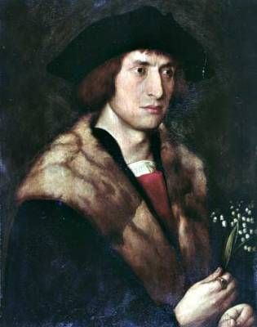
Gerçeğin Bilgisine ya da Doğru Bilgiye Ulaşma Çabası
1.Kırılma Noktası: Kopernik’in, o güne kadar bilinen gerçeği değiştirmesi.
1473-1543

Slide 5
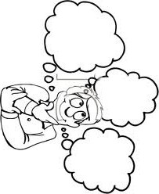
Bilgimizin kaynağı nedir?; Nasıl biliyoruz?; Neyi bilebiliriz?

Slide 6
 | Felsefe | Bilim
A-Bilgiye konu edindikleri şeyler | Metafizik nesneler dahil | Olgular ve olgular arası ilişkiler
Bilginin kaynağı | Rasyonalizm: Değişmez us, Önsel kavram ve önermeler Mantıksal ispata ve düşünmeye dayalıdır. | Amprizm Gözlem ve deneyime dayalıdır, Deney(test etme, yöntem, ölçülebilirlik, tekrarlanabilirlik, denetlenebilirlik, kanıta dayandırma)
B-Düşünmeye yöntem kazandırma | Tümdengelimli Neden-Sonuç İlişkisi Doğru / Yanlış Sonucun doğruluğu, önermenin doğruluğuna bağlıdır. | Tümevarımlı Tekil olaylar Genellemeye varılır

Slide 7
Olgular arası İlişkiler
Nedensellik (süreklilik, düzen ilkeleri)
Her olgunun temelinde bir neden vardır
Benzer koşullar, benzer sonuçları doğurur. Neden - sonuç ilişkisi
Olgular arası zorunlu ilişkiler vardır.
Hume, Kant, Hegel, Comte, Einstein

Slide 8
2. Kırılma Noktası:Nedensellik (belirsizlik ilkesi)
Kuantum Teorisine dayanır.
Doğada mikro düzeyde(atom altı parçacıklar) düzensizlik ve süreksizlik vardır.
Heisenberg, parçacıkların hızını ve yerini aynı anda belirlemenin olanaksızlığını ortaya koyar

Slide 9
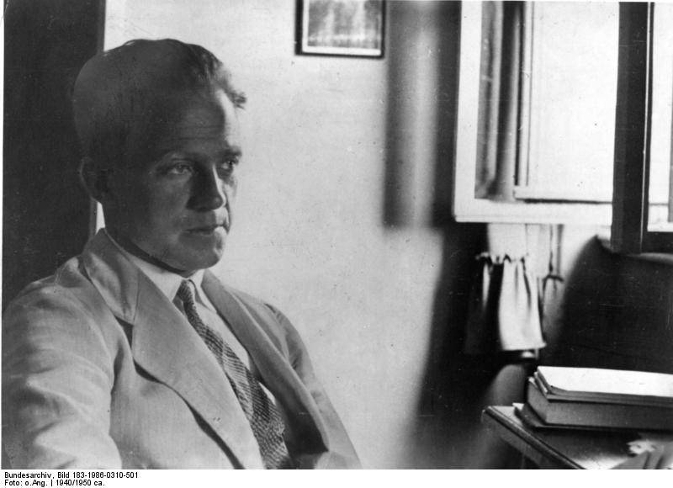
Çağdaş fizik, modern fiziğin nedensellik ilkelerinin geçerliliğini sınırlamıştır. Bu durum, sosyal bilimler açısından önemlidir.

Slide 10
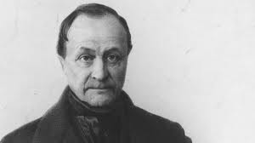
Pozitivizm
Toplumsal
olgular, bilimsel
yöntemlerle
incelenebilir.
Doğa bilimlerinin
yöntemleri
sosyal bilimler
için de
kullanılabilir.
Auguste Comte (1798-1857)

Slide 11
Bilim Anlayışı
Bilim, doğadaki olayların gözlemlenmesinden doğmuştur(ampirizmi esas alır);
Amacı: Olaylar arasındaki ilişkilerin sabit yasalarını bulmaktır;
Faydacıdır;
Kuramsal ve uygulamalıdır(ampirizmi ve rasyonalizmi uzlaştırır);
Nesnellik özelliği vardır;
Tarihsel açıdan görelidir;
Bilimsel düşünme tarzı genelleştirilmelidir. Bu da pozitif zihniyet demektir.

Slide 12
Olasılıkçı Determinizm
Yalnızca fiili alana geçmiş olguları ele alan pozitivist bilim anlayışını eleştirir.
Pozitivistler, nesnenin kendi iç dünyasında barındırdığı virtüel alternatif eylemlerden hangisini seçip fiili olgu durumuna geçirdiği ile ilgilenmemektedir.
Yılmaz Öner
İç dünyada kendini norm olarak kabul ettirecek bir determinizmin olmadığını savunur. Virtüel alternatiflerden kendini norm olarak kabul ettiren olgu, olasılık ölçüsünde gerçekleşmektedir

Slide 13
Pozitivizmin KEB’e Yansımaları
Kütüphane Deneyimleri
Kütüphaneci-nin Algısı
Bilgi
Kütüpha-ne
Hizmetler
Kendisi
Kullanıcının Algısı
Kütüphane
Kütüphaneci
Erişim ve Nötrlük İdeali

Slide 14
Kütüphanecinin Algısı
Bilgi: Metinler içindeki şey, gerçekler, nötrlük ilkesi doğrultusunda düzenlenir.
Kütüphane: Aklın düzenine uygundur; bilimsel ve sınıflanabilen bilginin mabedidir; bilgi deposudur; önsel ilkelere göre işlevlerini yürütür(sistem yaklaşımı: her kaynağın kütüphanede tek bir konumu vardır ve diğer kaynaklarla ilişki içindedir). Bu da pozitif bilimlerdeki sistemle benzerlik gösterir.

Slide 15
Kütüphanecinin Algısı
Hizmetler: Kullanıcının bulup çıkardığı bilginin nasıl yorumlanacağı konusunda rehberlik etmez; İnsan haklarına hizmet eder; İnsanlığın iyiliği için çalışır; kullanıcı düzeni tehdit edendir.
Kendisi:Belirli gerçeklere ulaşmak amacıyla erişim araçlarında arama yapar, bulup çıkaran, eriştirendir; Bilgi deposunun düzenini yaratan ve koruyandır.

Slide 16
Kullanıcının Algısı
Kütüphane: Bilgi deposudur; Mekanik, soğuk bir sistemdir.
Kütüphaneci: Koruyucu, gardiyandır.
Kütüphane , kütüphaneci ve uygulamalara yönelik imaj henüz bütünüyle silinememiştir.

Slide 17
Eleştiriler/Değerlendirmeler
Koruyucu ve gardiyan olan kütüphaneci ile düzeni tehdit eden kullanıcı arasında gerilim vardır.
Kural niteliği taşıyan normatif düşünceler, müdahaleci stratejiler olarak değerlendirilir. Örn: En iyi kitapların alınmasını empoze etme.
Nötrlük, kullanıcının bilgi ile ilgili psikolojik sorununu göz ardı eder.

Slide 18
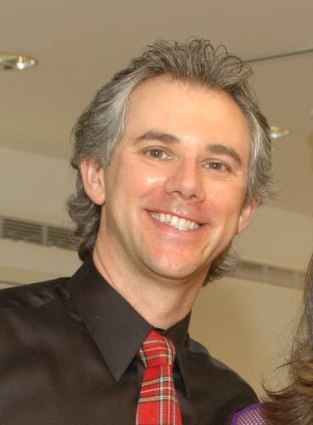
Eleştiriler/Değerlendirmeler
Kütüphane soğuk, mekanik bir sistem ya da bilgi deposu değildir.
Kütüphaneci, gardiyan değildir.
Kütüphane ve kütüphanecinin bu imajlarından kurtulmak için alternatif bakış açıları geliştirilmelidir.
.
Gary P. Radford
Foucault’un “Kütüphane Fantazisi” adlı eseri, bu konuda yol göstericidir.

Slide 19
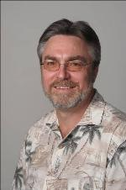
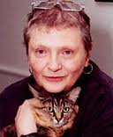
Kullanıcı ve taramacının sübjektifliği, kütüphane
deneyiminin ayrılmaz bir parçasıdır.
Sübjektiflik/öznellik pozitivizmle ters düşmektedir.
Enformasyon, insanlar tarafından oluşturulan ve
kullanılan bir şeydir, kullanımını anlamak gerekir
İnsan-sistem etkileşimini anlamak gerekir.
Brenda Devrin
Michael Nilan

Slide 20
Eleştiriler/Değerlendirmeler
Postmodernizmi eleştiren Miroslaw Kruk’a göre,
Kütüphane insanların iyiliği için çalışır, kütüphane dermelerinde batıl inançlara dair eserler bulunmamalı, kütüphaneci gerçeğin gardiyanı olmaya devam etmelidir.

Slide 21
Pozitivizmin Bilimsel Çalışmalara Yansımaları
Disiplinin amacı: Kuramsal ve kurallara bağlı temeller oluşturmak;
Uygulamaları bu temeller üzerine kurmak;
Bilgi ile kullanıcı arasında aracı olmak.
Nicel Metodolojilerin kullanıldığı
Bilgi arama davranışları araştırmaları
Tutarlılık çalışmaları

Slide 22
Bilgi Arama Davranışları
Kullanıcıyı bilgi aramaya yönelten nedir?
Gereksinimin doğasında ne vardır?
Bilgi ne için kullanılır, ne getirir, sorularını nicel araştırmalar yanıtsız bırakmaktadır.

Slide 23
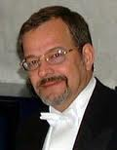
Bilgi Arama Davranışları
Pozitivizm, kullanıcıların bireysel özelliklerini denetim altına almaya çalışır.
Kullanıcının bireysel özelliği dikkate alındığında bu bizi kaçınılmaz olarak öznelliğe götürür.
Sistemler kullanıcıya göre tasarlanacaksa kullanıcının bilgiyi nasıl aradığı ve kullandığı önem kazanır.
Peter Ingwersen

Slide 24
Bilgi Arama Davranışları
Özellikle danışma hizmetlerinde kullanıcının bilgi ile ilgili sorununda kullanıcı psikolojisi gözardı edilmektedir.
Kütüphanecinin performansı ise verdiği doğru yanıt oranı ile ölçülmektedir.

Slide 25
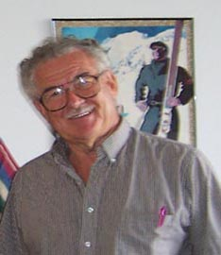
Bilgi Arama Davranışları
Saracevic ve arkadaşları, taramacıların davranışlarını inceler.
Taramalarda sonuç listelerinin farklı olduğu görülür.
Literatür taramasına ilişkin var olan kural ve ilkelerin, insan faktörünü hesaba katmadığı,
literatür taramasını yansıtan belirli bir kurallar seti oluşturulamadığı sonucuna varırlar.
Tefko Saracevic

Slide 26
Bilgi Arama Davranışları
Önerileri:
1-Taramada insan boyutunun karmaşık ve bulanık olduğu ve taramanın bilimsel araştırma alanından çıkarılması,
2-Taramanın ölçütlerini yeniden tanımlamak için paradigma değişikliğin yapılması.
Tarama uygulamalarında kullanıcı, taramacı ve bilginin sübjektifliği,pozitivist bakış açısıyla standart kabul edilmesi, sorun yaratmaktadır.

Slide 27
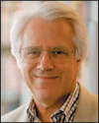
Tutarlılık Araştırmaları
Pozitivist araştırmalar değişiyor.
Royal Society’nin yıllık toplantılarında görülüyor.
1948’de şeyleri saymaya ve olayların vuku bulmasına yönelikti.
1958’de sosyolojik yaklaşımlar arttı.
1980’lerden sonra nitel araştırmalara eğilim arttı.
Thomas D. Wilson

Slide 28
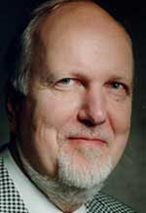
Tutarlılık Araştırmaları
İndeksçiler üzerine yapılan araştırmaları örnek verir.
Bunlar, saymaya yönelik araştırmalardır.
İndekslemeyi hesaba katmayarak onu değerden uzaklaştır
Uygun terimin atanmasını değil, tutarlılığı ölçer.
Birger Hjorland

Slide 29
Tutarlılık Araştırmaları
Dokümanların indekslenmesinde tek doğru yol var.
İndeksçileri, hatalar yapabilen otomatik varlıklar olarak görme
İndekslemeyi değerden uzak bir iş olarak görme
Tutarlılığı hemen hemen her zaman basitçe ölçme
İndeksçilerin bilgileri, yeterlilikleri, eğitimsel arka planları, geçmişteki okumalarını vb hesaba katmama.

Slide 30
Sonuç ve Değerlendirme
Modern çağın paradigması pozitivizm, toplumsal olguların bilimsel yöntemlerle incelenebileceğini gösterdi.
Bilimin yöntemlerini sosyal bilimlere uyarladı.
Bilimsel akılcılığın insanın düşünebileceği tüm konu alanlarına yaygınlaşmasını savundu.
Soru şu: Bu paradigma devam mı edecek, değişikliğe mi uğrayacak yoksa terk mi edilecek?

Slide 31
Sonuç ve Değerlendirme
KEB açısından bakıldığında
Nötrlük ilkesi, kütüphane deneyimlerinde tarafsızlık, derme oluşturmada objektiflik olarak devam etmelidir.
Nötrlük ilkesinde, kullanıcı gereksinimlerinin karşılanmasında tek biçimlilik anlayışı değil, sübjektiflik dikkate alınmalıdır.

Slide 32
Sonuç ve Değerlendirme
Hizmet sunumu ve erişim araçlarının tasarımı özelleştirilmelidir.
Kütüphane, güvenilir bilginin toplumsallaşmasını sağlama işlevini sürdürmelidir.
Bilgi erişim nesneleri sağlamdır, bilgi erişim sürecinin yol, yöntem ve teknikleri güvenilir ve güçlüdür.

Slide 33
Sonuç ve Değerlendirme
Kullanıcı, yönlendirme ve müdahale gücü olan aktif bir rol üstlenmiştir.
Bilimsel araştırmalarda nicel metodolojiler, gerçek nedenleri ortaya çıkarmakta yetersiz kalmaktadır.
Olasılıkçı determinizm, kullanıcının / kütüphanecinin davranışlarının belirlenmesi ve model oluşturmada kullanılabilir.

Slide 34
KEB Araştırmalarında ve Kütüphanecilik Uygulamalarında Pozitivist Yaklaşımlarımızın Sıkı Savunucuları Olmayı Sürdürecek miyiz? YOKSA Postmodernist Yaklaşımlardan Etkilenen Alternatif Yolları Benimsemeyi mi Deneyeceğiz?
Pozitivist Yaklaşımlar | Postmodernist Yaklaşımlar
Tek Biçimlilik | Tek Biçimlilikten Uzaklaşma
Objektiflik ve Nötrlük | Sübjektiflik / Öznellik
Kurallara Bağlılık | Kurallara Esneklik Getirme / Görecelik
Kesinlik | Kesinsizlik
Düzeni Korumada Katı Tutum | Düzeni Korumada Esnek Tutum
Standartlara Bağlılık | Standartlara Esneklik Getirme

